Slide 1
Michael Jackson
-Beat It-
Der Körper als Kunst-Werk

Slide 2
Inhalt
Biographie
Aufstieg und Niedergang einer Ikone
Körperkult
Hörbeispiel: Beat It
Hintergründe
Analyse
Fazit

Slide 3
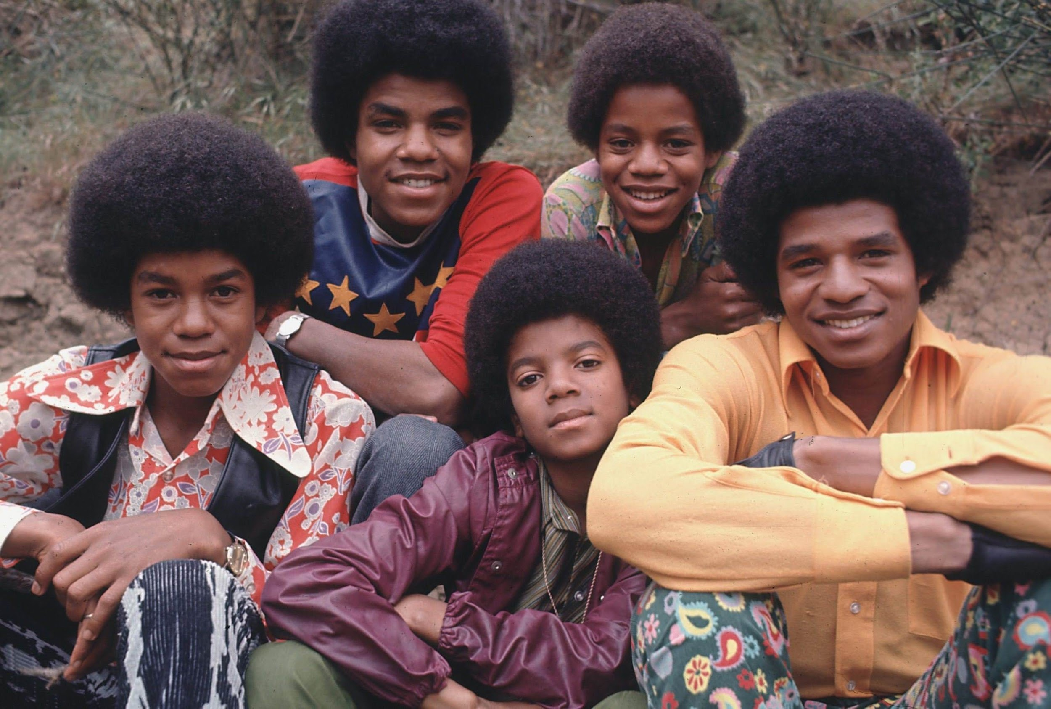
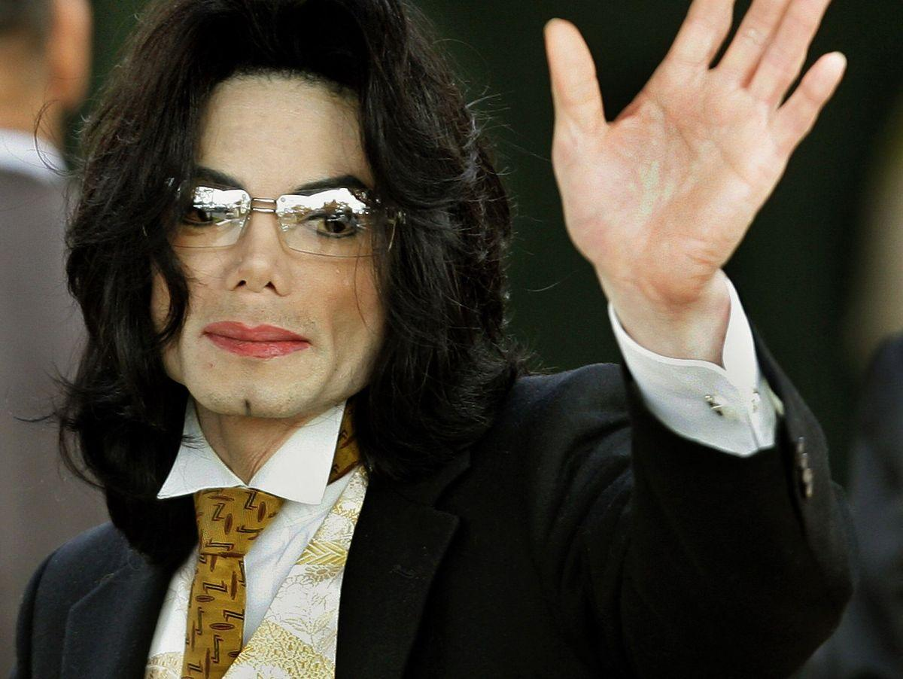
Biographie
-1958 geboren als 7 von 9 Kindern
- Vater übergriffig
-1965 Leadsänger der Jackson Five
-1971 startet Solokarriere
-Single Ben/You Can Cry on My Shoulder Jacksons erster Nr.1-Hit als Solokünstler
-1982 Karriere als Solosänger erreicht Höhepunkt (Thriller)
-1998 kommt Tochter Paris Michael Katherine zur Welt
-2005 Ranchleben
-2009 stirbt an Überdosis

Slide 4
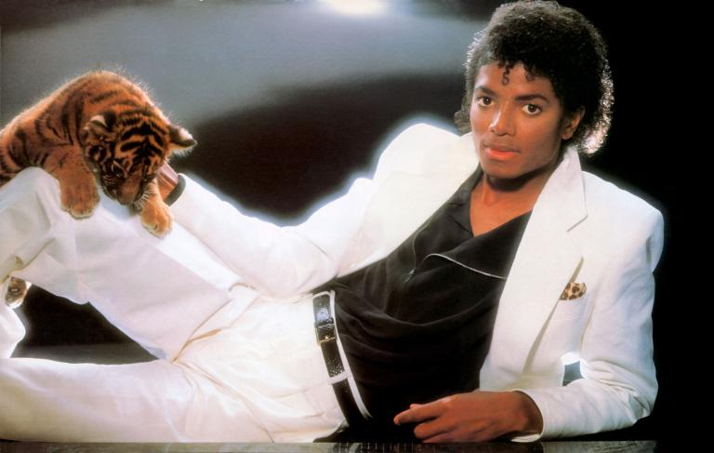
Der Aufstieg
-größter Entertainer des 20 Jhd.
-aufregender Song-Songschreiber, Sänger und Tänzer
-Perfektionist
-”Jacksonismus” schuf Pop-Explosion
-Charterfolge durch Alben und Singles seit Kindestagen
-Größter Erfolg durch das Album Thriller mit Hits wie Thriller, Billie Jean, Beat It

Slide 5
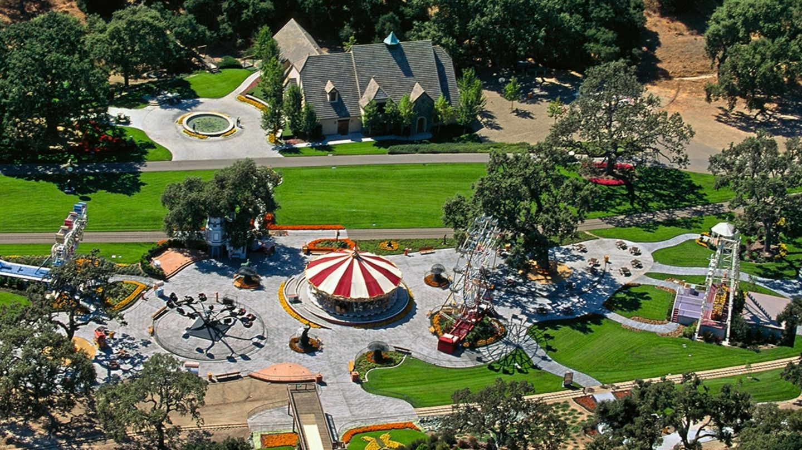
Der Abstieg
-über 2 Jahrzehnte
-Höhepunkt: Jackson- Trial 2005
-nach Thriller immer weniger Musik
-Medien schrieben über sein verrücktes Privatleben:
Ranch
Schönheitseingriffe
Verhältnis mit Elvis-Tochter
Brit-Awards
-2009 stirbt er an Überdosis

Slide 6
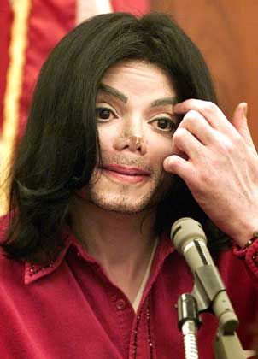
Körperkult
-seit ca. 1980 viele Operationen -> starke Gesichtsveränderungen
-Rechtfertigungen: Unfall mit Verbrennungen + Hautkrankheit Vitiligo
-Vermutung: Körper zum Kunstwerk machen
->Starchirurg Hoefflin
Zitat: “Der Tag an dem ich gemerkt habe, dass ich mein äußeres kontrollieren kann, war der glücklichste Tag meines Lebens.”
-Debatten über Ideale, moralische Aspekte, Manipulation

Slide 7
Tonbeispiel
https://www.youtube.com/watch?v=oRdxUFDoQe0&pp=ygUHYmVhdCBpdA%3D%3D

Slide 8
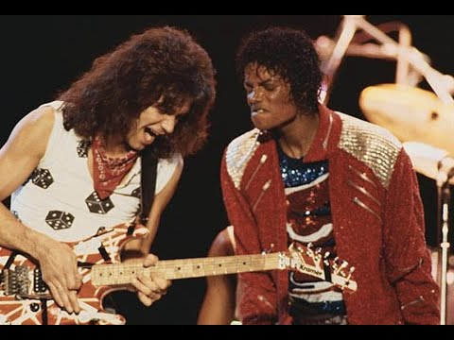
Hintergründe
-Jackson wollte auf Thriller verschiedene Genres vereinen
-nur Hits sollten enthalten sein
-Gitarren fehlte noch
-über Kontake kamen sie auf Eddi Van Halen
-”Im Handumdrehen arrangierte er mal eben einige Stellen von "Beat It" mit Akkordwechseln um und spielte eines der großartigsten Gitarrensolos der Popgeschichte ein” (80s80s Radio)
-Gitarrist + Schlagzeuger von Toto spielen bei der Aufnahme

Slide 9
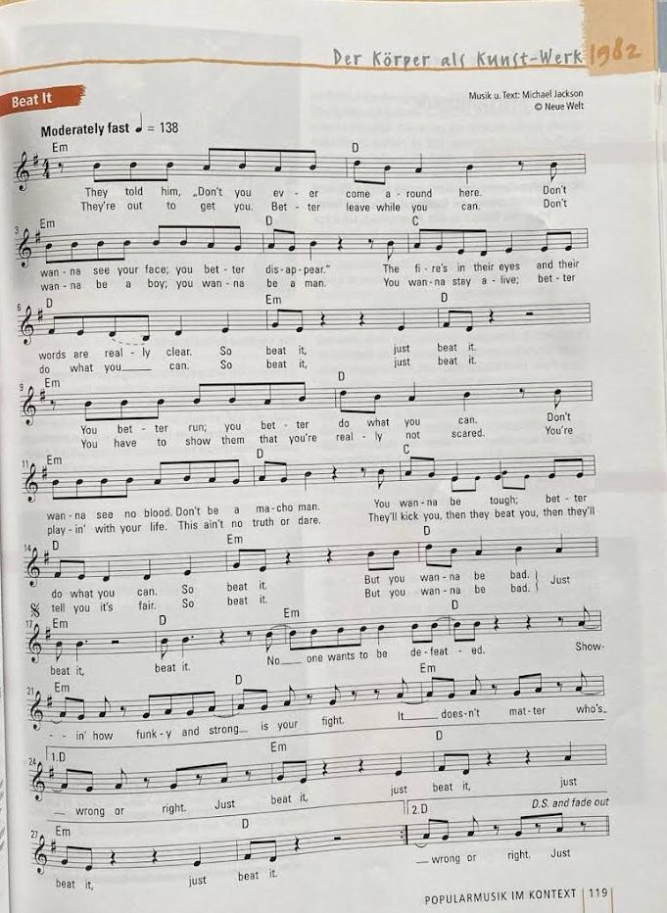
Analyse
-132 BPM, Es-Moll
-klassische Rockband Besetzung
-Intro, Strophe, Refrain, Gitarrensolo
-durchgezogene Gitarrenmelodie
-Schlagzeug + Rhythmus Gitarre für den Groove
-Gitarrensolo essentiell für einen guten Rocksongs
-Gitarrensolo durch einzigartige Technik van Halens geprägt
-Stimme von Jackson sorgte für das Gefühl etwas neuem
-Der Text von „Beat It“ handelt von Niederlagen und Courage

Slide 10
Quellen
https://www.80s80s.de/musik/songinfos/michael-jackson-beat-it
Arbeitsbuch
https://www.stern.de/wirtschaft/immobilien/-neverland---michael-jacksons-lieblings-anwesen-zum-spottpreis-verkauft-9545468.html
https://web.archive.org/web/20060820114526/http://www.rollingstone.com/news/coverstory/500songs/page/4

Slide 11
Danke für die Aufmerksamkeit

